Slide 2
Informationen zum Träger
Durchführungsort: Lierenfelder Straße 51, 40231 Düsseldorf
Leitung der Potenzialanalyse: Melina Ruhfaut
E-Mail: Melina.Ruhfaut@daa.de
Telefon: 0211 179 280 -27 oder 0173 2386 850
eines der größten Weiterbildungsunternehmen der Bundesrepublik Deutschland
mehr als 300 Standorte bundesweit, davon 94 in NRW
Zusammenarbeit mit Unternehmen und Öffentlichen Auftraggebern
Angebote aus allen Kategorien der beruflichen Aus- , Fort- und Weiterbildung, im Jugend-, Reha- und Erwachsenenbereich sowie im Rahmen der Landesinitiative „KAoA“
DAA Nordrhein führt die Potenzialanalyse seit 2015 erfolgreich in den Städten Bonn, Düsseldorf und Wuppertal durch

Slide 3
Kein Abschluss ohne Anschluss (KAoA)
Oberstes Ziel ist eine entscheidende Verbesserung des Übergangs von jungen Menschen von Schule in Ausbildung, Studium und Beruf
2017/18: KAoA an allen weiterführenden Schulen in NRW eingeführt
Potenzialanalyse als eintägiger außerschulischer Lernort
Weiterführende Informationen zu KAoA finden Sie unter: http://www.keinabschlussohneanschluss.nrw.de/

Slide 4
Der Weg in Kein Abschluss ohne Anschluss
Potenziale erkennen
Berufsfelder
kennen lernen
Praxis in der
Arbeitswelt
erfahren
Entscheidungen
Konkretisieren und
Übergänge gestalten
Berufsorientierung im Bereich der Sek I
Akad. Berufsfelder
und Studienwege
kennen lernen und
Praxis erfahren
Individuelle
Voraussetzungen
für ein Studium
überprüfen
Entscheidungen
Konkretisieren und
Übergänge gestalten
Berufsorientierung im Bereich der gymnasialen Oberstufe

Slide 5
Anforderungen an die Potenzialanalyse
Jugendliche entdecken unabhängig von geschlechtsspezifischen Rollenerwartungen ihre methodischen, sozialen und personalen Potenziale im Hinblick auf die Lebens- und Arbeitswelt.
Durchführung in Jahrgangsstufe 8
eintägige Durchführung im Umfang von mind. sechs Stunden an einem außerschulischen Lernort → dieses Schuljahr findet eine Verkürzung auf 4 Stunden in einem Zwei-Schicht-System statt. Die Klasse wird in zwei Gruppen aufgeteilt. Somit können Corona bedingte Abstands- und Hygieneregeln eingehalten werden.
wissenschaftlich fundiert
handlungsorientierte Übungen mit berufspraktischem Bezug
Aufgaben, die die Schüler* einzeln oder in Kleingruppen bearbeiten können
Beobachtung durch geschultes Personal (ein* Beobachter* je vier Jugendliche)
schriftliche Dokumentation
individuelles Auswertungsgespräch
Die Rückmeldungen enthalten keine „Berufsempfehlungen“ sondern Hinweise auf individuelle Potenziale.

Slide 6
Theoretischer Hintergrund
„Ich bin in meinem Element“
6 Berufsinteressen-Orientierungen
Menschen fühlen sich wohler, lernen besser und erreichen mehr, wenn ihre Interessen und Fähigkeiten mit ihrer beruflichen Tätigkeit übereinstimmen
Handwerklich-technisch
Untersuchend-forschend
Künstlerisch-kreativ
Erziehend-pflegende
Führend-verkaufende
Ordnend-verwaltende
Gemäß John L. Hollands Berufswahltheorie (vgl. Holland 1997)

Slide 7
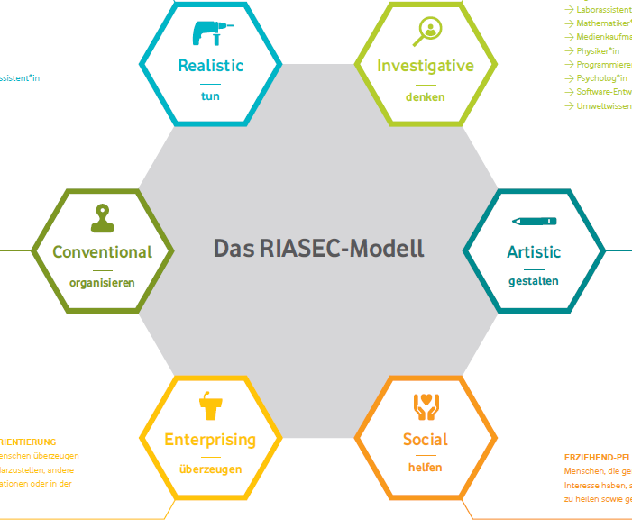
RIASEC-Modell
dgfdgfdgdfsg
dgfdgfdgdfsg
dgfdgfdgdfsg
dgfdgfdgdfsg

Slide 8
Passende Berufsfelder
Interessenbereich | Passende Berufsfelder bei der Agentur für Arbeit
Realistic (handwerklich-technische Orientierung) | • Bau, Architektur, Vermessung • Landwirtschaft, Natur, Umwelt • Produktion, Fertigung • Elektro • Metall, Maschinenbau • Technik, Technologiefelder
Investigative (untersuchend-forschende Orientierung) | • IT, Computer • Gesellschafts- und Geisteswissenschaften • Naturwissenschaften
Artistic (künstlerisch-kreative Orientierung) | • Kunst, Kultur, Gestaltung • Medien
Social (erziehend-pflegende Orientierung) | • Gesellschafts- und Geisteswissenschaften • Gesundheit • Soziales, Pädagogik
Enterprising (führend-verkaufende Orientierung) | • Dienstleistung • Verkehr, Logistik
Conventional (ordnend-verwaltende Orientierung) | • Wirtschaft, Verwaltung

Slide 9
Potenzialanalyse im 2-Schicht-Modell
Die SuS durchlaufen sechs handlungsorientierte Aufgaben analog zum RIASEC-Modell:
Realistic; Partneraufgabe
Investigative; Gruppenaufgabe
Artistic, Einzelaufgabe
Social; Einzelaufgabe
Enterprising; Einzelaufgabe
Conventional; Einzelaufgabe
Schicht: 8-12 Uhr
Schicht: 12-16 Uhr
SuS werden in der Schule in Gruppen eingeteilt
Anreise zu entsprechender Zeit
SuS Gruppe (max. 4 SuS) verbleiben im Raum, Beobachter/in rotiert
Durchführung der Aufgaben unter Beachtung der Abstands- und Hygienevorschriften

Slide 10
Zusatzinformation zu COVID 19
Die Übungen finden unter strenger Einhaltung der hygienischen Bestimmungen statt und unterliegen dem Hygienekonzept der DAA.
Alle Schüler/innen müssen eine Mund-Nase-Bedeckung und ein Mäppchen mit eigenen Buntstiften und Schere mit sich führen.
Je nach Entwicklung kann es aus aktuellem Anlass auch kurzfristig noch zu Änderungen im Programm oder auch im zeitlichen Ablauf kommen, welche wir in einem solchen Fall unmittelbar mit der Schule abstimmen werden. Wir bitten dahingehend um Ihr Verständnis.

Slide 11
18 Kompetenzen aus drei Bereichen
werden in den 6 Übungen beobachtet
Soziale Kompetenz
Kommunikationsfähigkeit
Hilfs- und Kooperationsbereitschaft
Empathie
Eigeninitiative
Kontaktfähigkeit
Überzeugungsvermögen
Personale Kompetenz
Leistungsbereitschaft / Motivation
Belastbarkeit
Motorische Fähigkeiten
Künstlerische Kompetenz
Räumliches Vorstellungsvermögen
Kreativität
Methodenkompetenz
Fähigkeit zur Sachanalyse
Problemlösekompetenz
Lernbereitschaft
Informationskompetenz
Rechnerisches Denken
Planungskompetenz

Slide 12
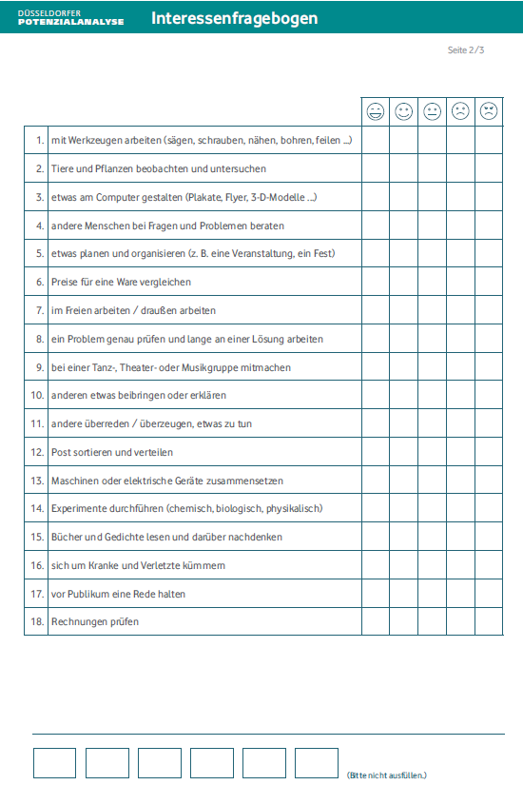
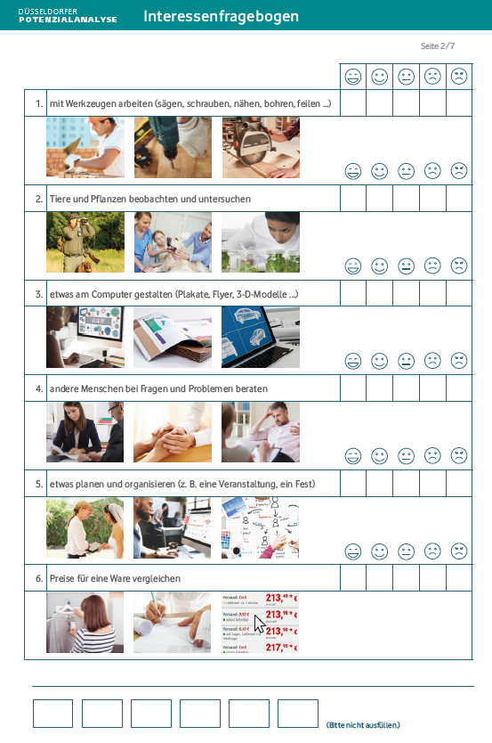
Interessenfragebogen (wird vorab in der Schule ausgefüllt)
2 Versionen verfügbar: Textversion und Bild-Text-Version

Slide 13
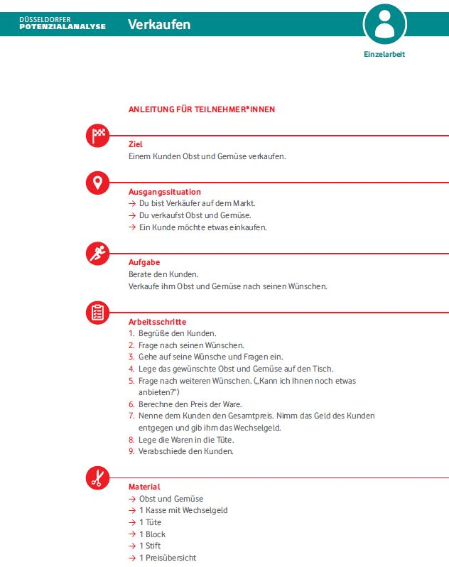
Beispiel einer Anleitung für Schüler/innen
Klare und übersichtliche Struktur:
Zielformulierung
Ausgangssituation
Aufgabe(n)
Arbeitsschritte
Material

Slide 14
Partneraufgabe, Realistic
Ziele:
Handwerkliches Geschick zeigen
ein Kunstwerk entwickeln
Aufgaben:
im Team arbeiten
Werkzeuge richtig benutzen
kreativ sein
gleicher Schwierigkeitsgrad für alle Schulformen
Beobachtet werden:
Motivation/Leistungsbereitschaft, Belastbarkeit, motorische Fähigkeiten, künstlerische Kompetenz, räumliches Vorstellungsvermögen, Kreativität

Slide 15
Gruppenaufgabe, Investigative
Ziel:
Eine Lösung finden
Aufgaben:
Hinweise analysieren
Informationen austauschen
Gemeinsam ein Ergebnis erarbeiten
Beobachtet werden:
Kommunikationsfähigkeit, Hilfs- und Kooperations-bereitschaft, Empathie, Fähigkeit zur Sachanalyse, Problemlösekompetenz, Lernbereitschaft
schulformspezifischer Schwierigkeitsgrad (z. B. durch unterschiedliche Hinweise und unterschiedliche Lösungsanforderungen)

Slide 16
Einzelaufgabe; Artistic
Ziel:
In einem kreativen Wettbewerb überzeugen
Aufgaben:
Etwas entwerfen auf Basis eines Modells
Ideen finden
Kreativ gestalten
Ideen präsentieren
Beobachtet werden:
Künstlerische Kompetenz, räumliches Vorstellungsvermögen, Kreativität, Eigeninitiative, Kontaktfähigkeit, Überzeugungsvermögen
gleicher Schwierigkeitsgrad für alle Schulformen

Slide 17
Einzelaufgabe; Social
Ziel:
Eine schwierige Situation meistern
Aufgabe:
aufmerksam beobachten und handeln
interagieren
kommunizieren
Beobachtet werden:
Belastbarkeit, motorische Fähigkeiten, Kommunikationsfähigkeit, Hilfs- und Kooperationsbereitschaft, Empathie, Problemlösekompetenz
gleicher Schwierigkeitsgrad für alle Schulformen

Slide 18
Einzelaufgabe; Enterprising
Ziel:
Im Gespräch überzeugen
Aufgaben:
kommunizieren
leichte Rechenaufgaben lösen
Beobachtet werden:
Eigeninitiative, Kontaktfähigkeit, Überzeugungsvermögen, Informationskompetenz, Rechnerisches Denken, Planungskompetenz
schulformspezifischer Schwierigkeitsgrad (z. B. durch die Anzahl der Rechenaufgaben)

Slide 19
Einzelaufgabe; Conventional
Ziel:
Eine korrekte Lösung errechnen
Aufgabe:
Informationen richtig einordnen
etwas berechnen
strukturiert vorgehen
Beobachtet werden:
Motivation/Leistungsbereitschaft, Fähigkeit zur Sachanalyse, Lernbereitschaft, Informations-kompetenz, Rechnerisches Denken, Planungskompetenz
schulformspezifischer Schwierigkeitsgrad (z. B. durch unterschiedliche Anzahl der Belege und Zusatzaufgaben)

Slide 20
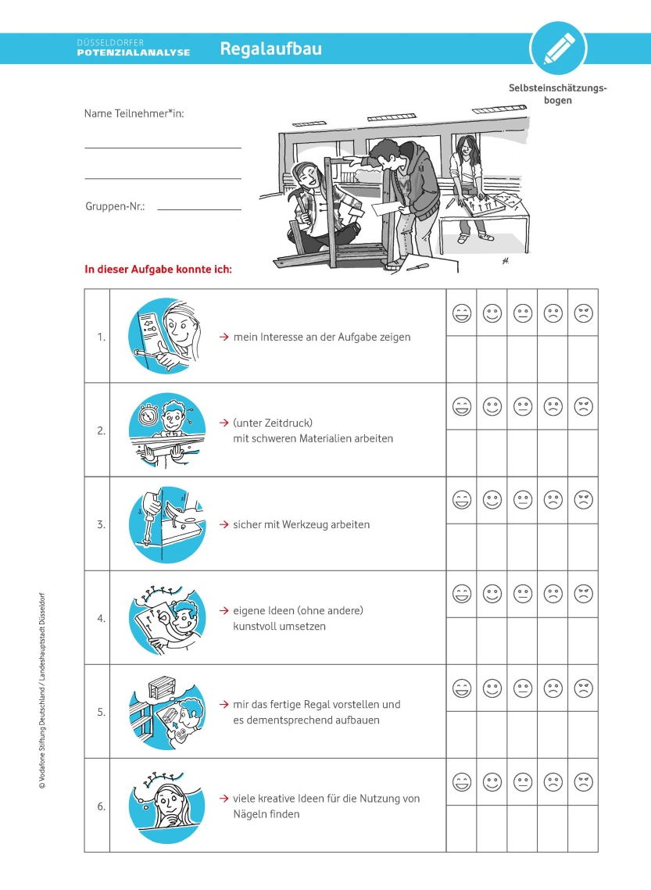
Selbsteinschätzungsbogen
Vergleichsmöglichkeit:
Selbsteinschätzung der Schüler/in und der Fremdeinschätzung durch die Beobachter/innen
Selbsteinschätzungsbogen wird nach jeder Aufgabe ausgefüllt

Slide 21
Auswertungsgespräch
Dauer: 30 Min.
Teilnehmende: Beobachter/in, Schüler/in, (Eltern, Lehrkraft)
Ort: Schule
Termin: innerhalb von 14 Tagen nach der Potenzialanalyse
wertschätzend: Konzentration auf Stärken!
Inhalte:
Zertifikat und Ergebnisse der Übungen werden erläutert
Stärken und beste Übungen werden benannt
Verknüpfung mit Ergebnissen des Interessenfragebogens
Gegenüberstellung Selbst- und Fremdeinschätzung
Potenzialanalyse soll zu positivem Erfolgserlebnis führen
Pädagogischer Impuls für spätere Berufswahlorientierung

Slide 22
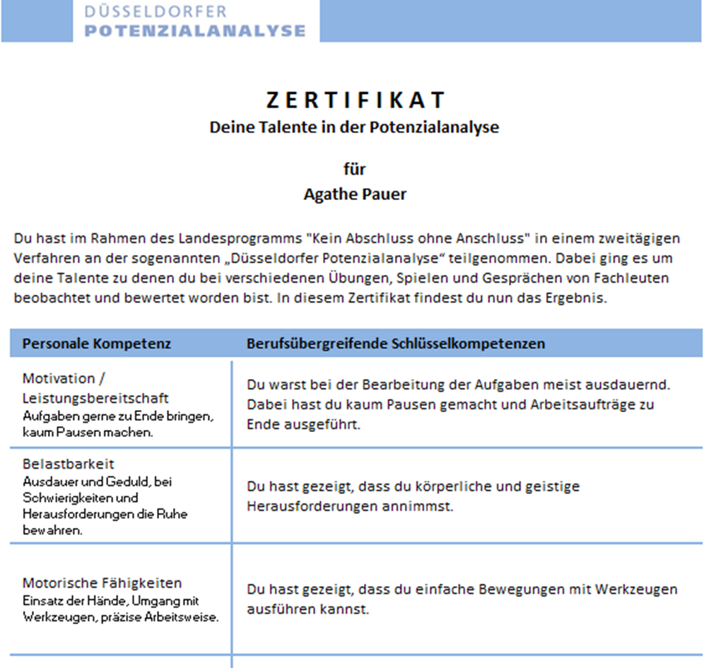
Ausschnitt aus dem Zertifikat
–
Seite 1 und 2: Beschreibung
und
Bewertung
aller 18
Kompetenzen

Slide 23
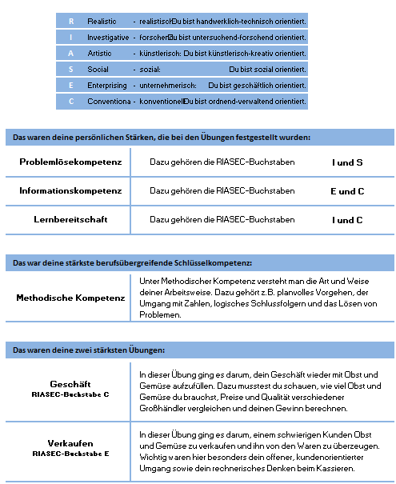
Ausschnitt aus dem Zertifikat
–
Seite 3 und 4: Zusammen-fassung der Stärken und der besten Übungen

Slide 24
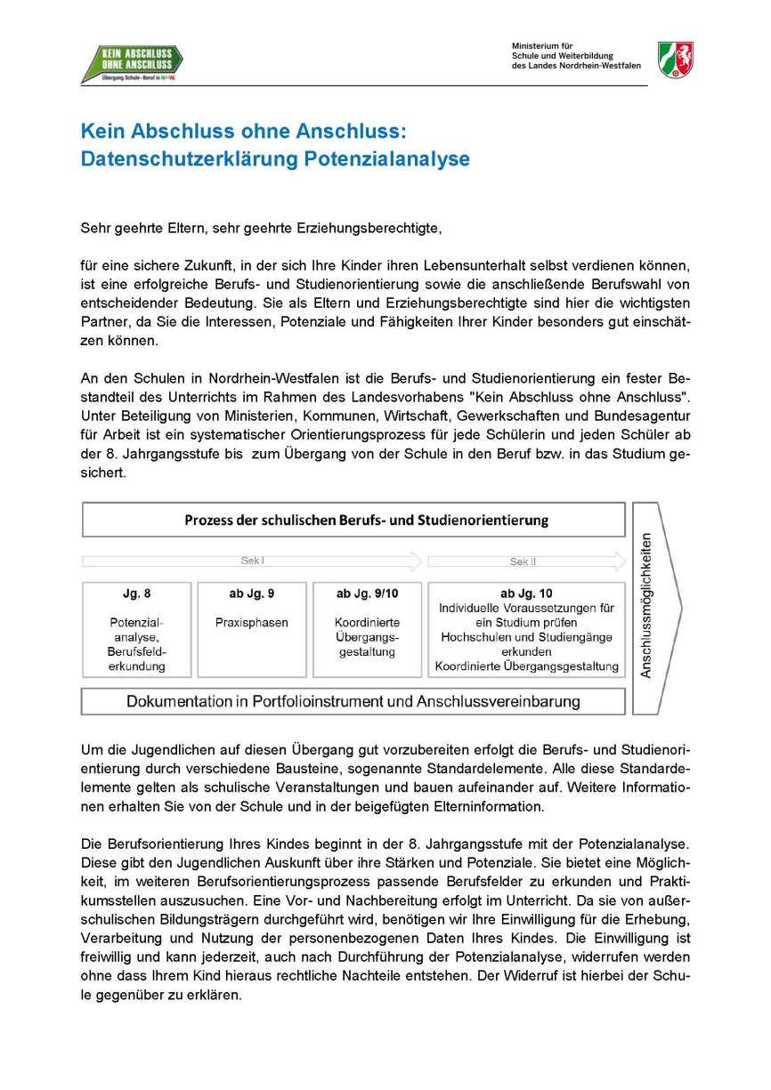
Datenschutzerklärung für die Potenzialanalyse

Slide 25
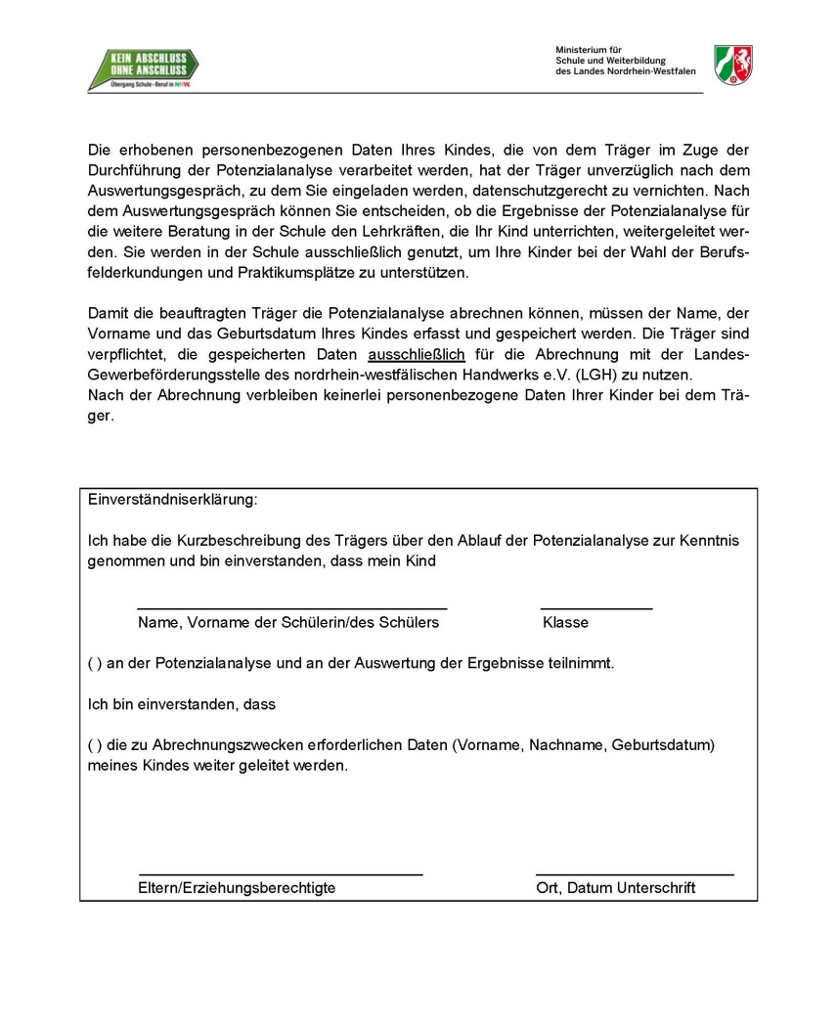
Voraussetzung für die Teilnahme an der Potenzialanalyse. Bitte unterschrieben in der Schule abgeben.

Slide 26
Portfolioinstrument
Ein Portfolioinstrument, das den Mindeststandards des SBO 4 (vgl. Publikation des MAIS) entspricht, wird mit bis zu 5 EUR gefördert.
Dokumentation:
Die Schüler*innen sammeln alle Dokumente und Ergebnisse, die sie im
Rahmen der einzelnen Standardelemente erarbeiten.
Die Dokumentation bildet die Grundlage für die Reflexion im Rahmen
der Anschlussvereinbarung.
Information:
Das Portfolio dient der Zusammenstellung von konkreten Ansprechpartnern
sowie weiterführenden Links und Kontakten zur Berufsorientierung.
Kommunikation und Reflexion:
Die Schüler reflektieren Ergebnisse und Erkenntnisse und nutzen diese für
Gespräche und Beratung, um sich über einzelne Schritte ihrer Berufsorientierung
mit Anderen zu verständigen.
Planung und Organisation:
Das Portfolioinstrument hilft den individuellen Berufsorientierungs-Prozess zu strukturieren und (zunehmend) eigenverantwortlich zu gestalten.

